Slide 1









КОМанда
АНАЛИТИК
ВГЛ 1 Спорт», «ВГЛ 2 Спорт», «ВГЛ 3 Спорт», «ВГЛ 4 Спорт», «ВГЛ 5 Спорт», «ВГТЛ-1», «ВГТЛ-2» «Спорт без границ», «Узоры на льду», «Вперёд к победе», «Вершины успеха», «Поехали!», «Быстрее, выше, сильнее!», «Веселые старты», «Спортивный сезон», «Праздник спорта», «Русские игры». Срок проведения лотерей – до 31.12.2029 г. Информацию об организаторах лотерей, о правилах их проведения, о призовом фонде лотерей, о количестве призов или выигрышей, о сроках, месте и порядке получения призов или выигрышей можно узнать на сайте stoloto.ru или по тел. 89005550055.

Slide 2






НАША КОМАНДА
Капитан
григорий алекян
евгений дроздов
николай малышкин
степан богданов
радмир маннанов
Пётр шеманаев
Студент, МНС ИСП РАН в области ИИ. Опыт: backend-разработки, Data Science и работы ML-инженера.
Проекты: NDA
Студент. Опыт: frontend разработки и анализа данных.
Проекты: NDA
Студент, МНС ИСП РАН в области ИИ.Опыт: backend-разработки, Data Science и работы ML-инженера.
Проекты: NDA
Студент.Опыт: fullstack-разработки, инженер-техник.
Проекты: NDA
Студент, МНС ИСП РАН в области ИИ.Опыт: Системный аналитик, DevOps, Data Sience, ML-инженер.
Проекты: NDA
Преподаватель:Опыт: TeamLead, системный аналитик.
Проекты: NDA
ВГЛ 1 Спорт», «ВГЛ 2 Спорт», «ВГЛ 3 Спорт», «ВГЛ 4 Спорт», «ВГЛ 5 Спорт», «ВГТЛ-1», «ВГТЛ-2» «Спорт без границ», «Узоры на льду», «Вперёд к победе», «Вершины успеха», «Поехали!», «Быстрее, выше, сильнее!», «Веселые старты», «Спортивный сезон», «Праздник спорта», «Русские игры». Срок проведения лотерей – до 31.12.2029 г. Информацию об организаторах лотерей, о правилах их проведения, о призовом фонде лотерей, о количестве призов или выигрышей, о сроках, месте и порядке получения призов или выигрышей можно узнать на сайте stoloto.ru или по тел. 89005550055.

Slide 3


ПРОБЛЕМАТИКА
КАКОЙ ФУНКЦИОНАЛ НЕОБХОДИМ?
Реализация автоматизированной системы создания соревнований региональными представителями ФСП и представителями Всероссийской ФСП;
Онлайн подача и проверка заявок спортсменов и команд;
Учет и публикация результатов в автоматическом режиме;
Формирование команд и управление участниками;
Автоматизированная рассылка уведомлений и информационная поддержка;
Интеграция с мобильными устройствами и веб-интерфейсами.
ВГЛ 1 Спорт», «ВГЛ 2 Спорт», «ВГЛ 3 Спорт», «ВГЛ 4 Спорт», «ВГЛ 5 Спорт», «ВГТЛ-1», «ВГТЛ-2» «Спорт без границ», «Узоры на льду», «Вперёд к победе», «Вершины успеха», «Поехали!», «Быстрее, выше, сильнее!», «Веселые старты», «Спортивный сезон», «Праздник спорта», «Русские игры». Срок проведения лотерей – до 31.12.2029 г. Информацию об организаторах лотерей, о правилах их проведения, о призовом фонде лотерей, о количестве призов или выигрышей, о сроках, месте и порядке получения призов или выигрышей можно узнать на сайте stoloto.ru или по тел. 89005550055.

Slide 4
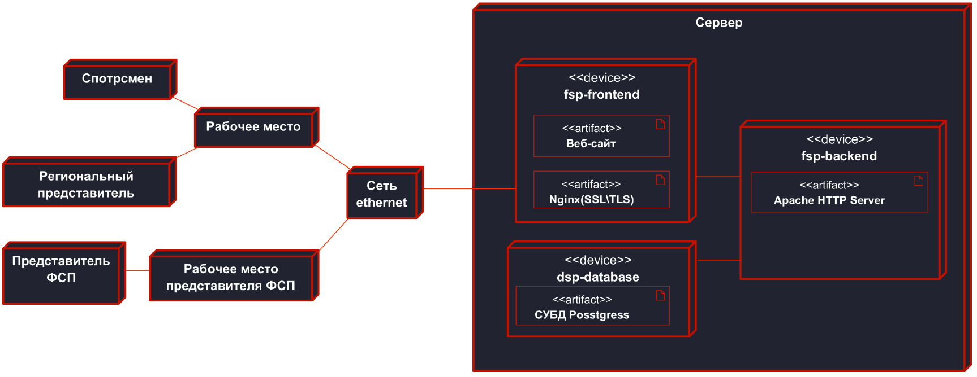

АРХИТЕКТУРА

Slide 5
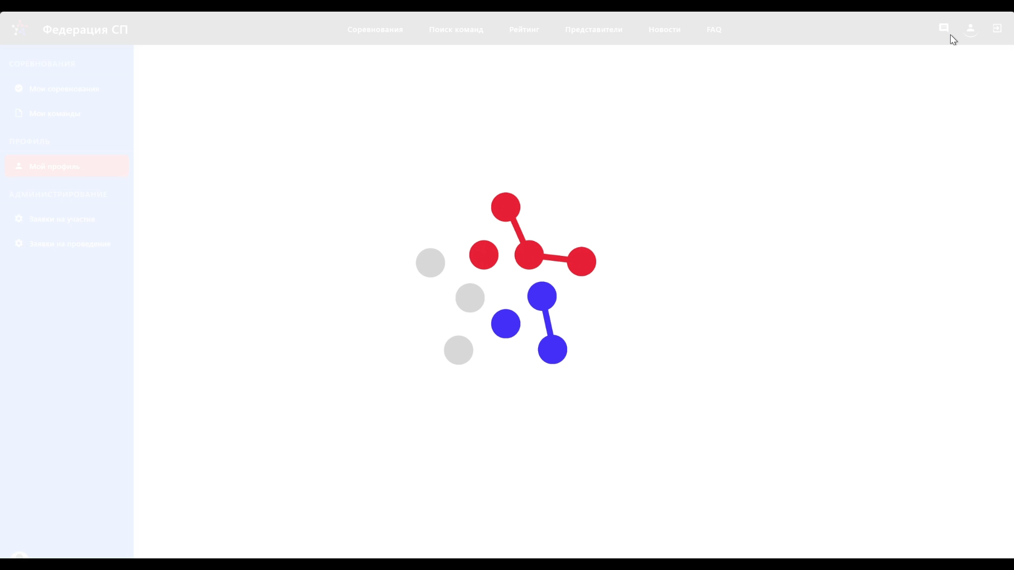
скринкаст решения
Сценарий 1: Создание открытого соревнования

Slide 6
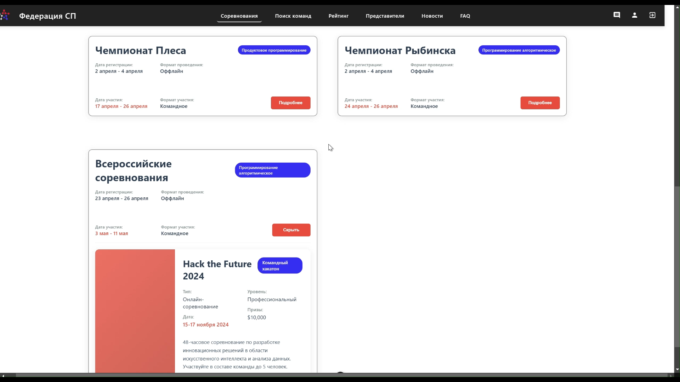
скринкаст решения
Сценарий 2: Регистрация команды в полном составе

Slide 7
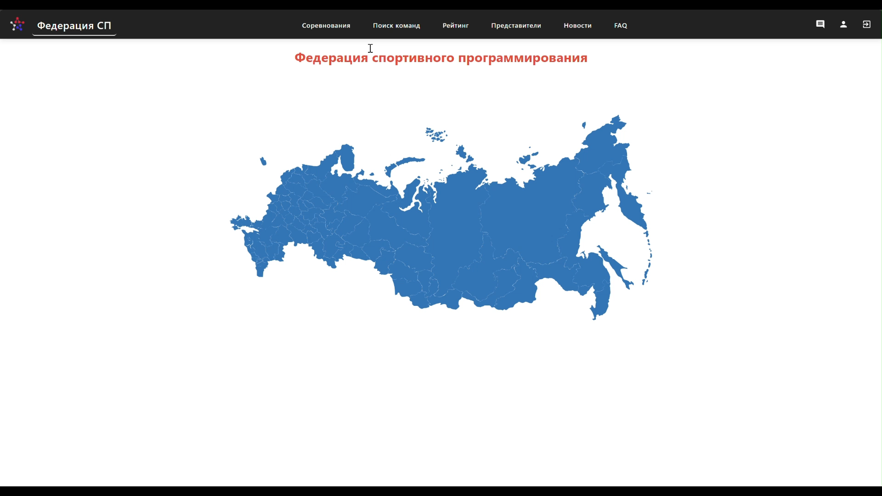
скринкаст решения
cценарий 3: Регистрация команды с частичным составом

Slide 8
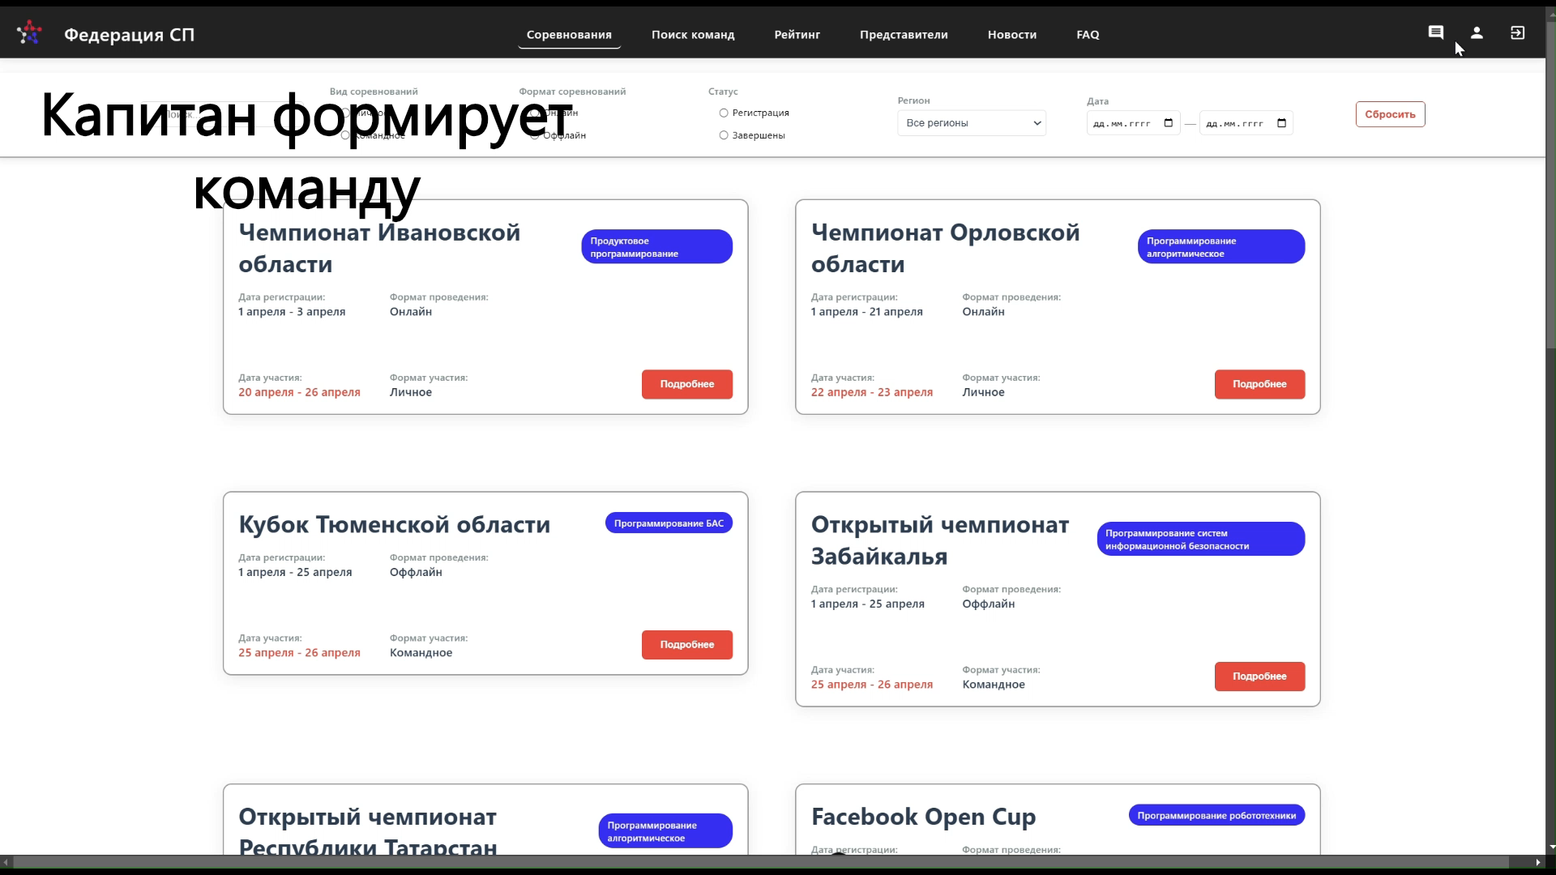
скринкаст решения
Сценарий 4: Присоединение к команде

Slide 9
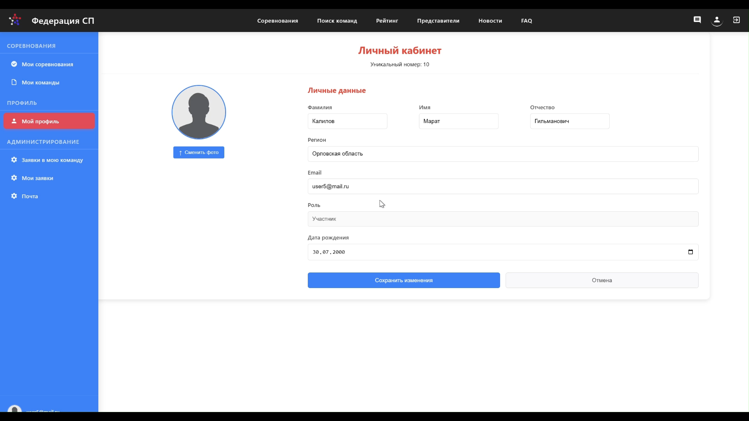
скринкаст решения
Сценарий 6: Регистрация на региональное соревнований

Slide 10
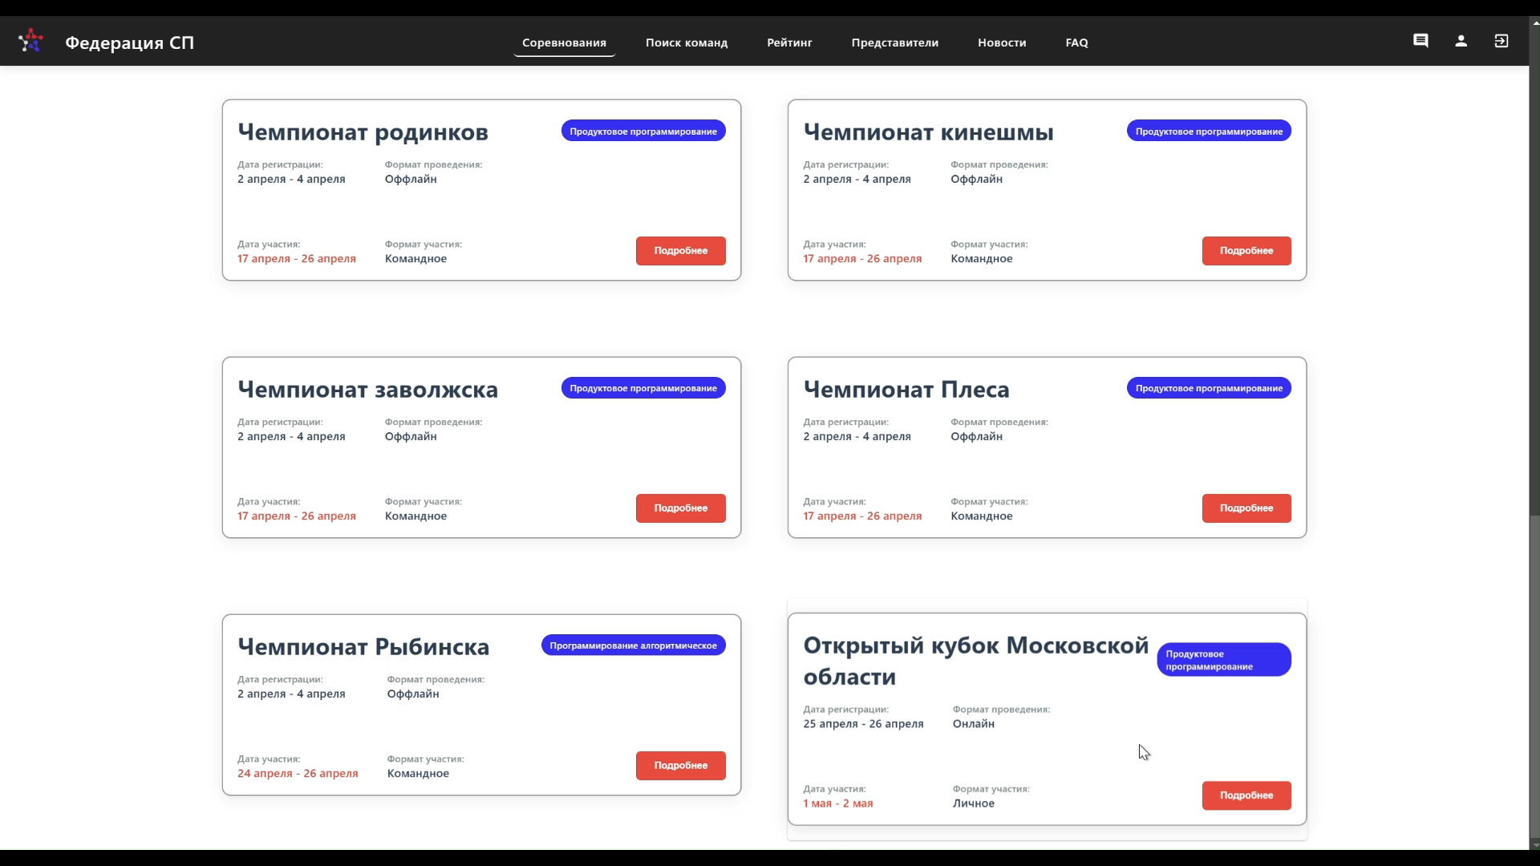
скринкаст решения
Сценарий 7: Индивидуальная регистрация

Slide 11
скринкаст решения
Сценарий 9: Личный профиль

Slide 12
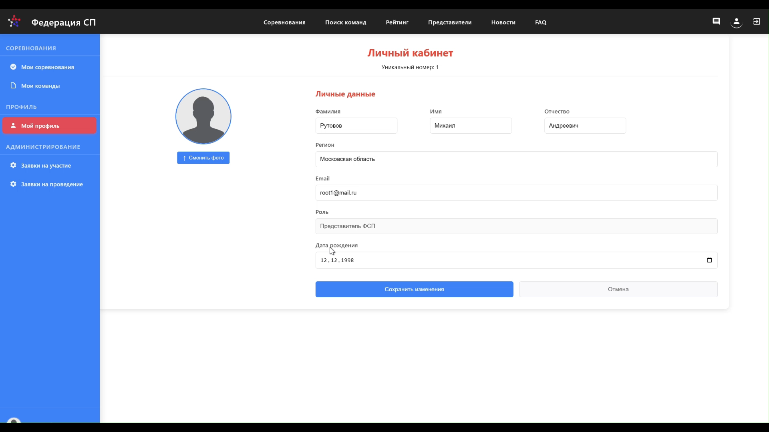
скринкаст решения
Сценарий 10: Аналитика достижений и соревнований

Slide 13

киллерфичи
01
Рассылка сообщений спотрсменам с использованием telegram-бота
02
Интерактивная карта
03
Собственная рейтинговая система оценивающая спортсмена по результатам всех соревнований
04
Аутентификация
ВГЛ 1 Спорт», «ВГЛ 2 Спорт», «ВГЛ 3 Спорт», «ВГЛ 4 Спорт», «ВГЛ 5 Спорт», «ВГТЛ-1», «ВГТЛ-2» «Спорт без границ», «Узоры на льду», «Вперёд к победе», «Вершины успеха», «Поехали!», «Быстрее, выше, сильнее!», «Веселые старты», «Спортивный сезон», «Праздник спорта», «Русские игры». Срок проведения лотерей – до 31.12.2029 г. Информацию об организаторах лотерей, о правилах их проведения, о призовом фонде лотерей, о количестве призов или выигрышей, о сроках, месте и порядке получения призов или выигрышей можно узнать на сайте stoloto.ru или по тел. 89005550055.

Slide 14
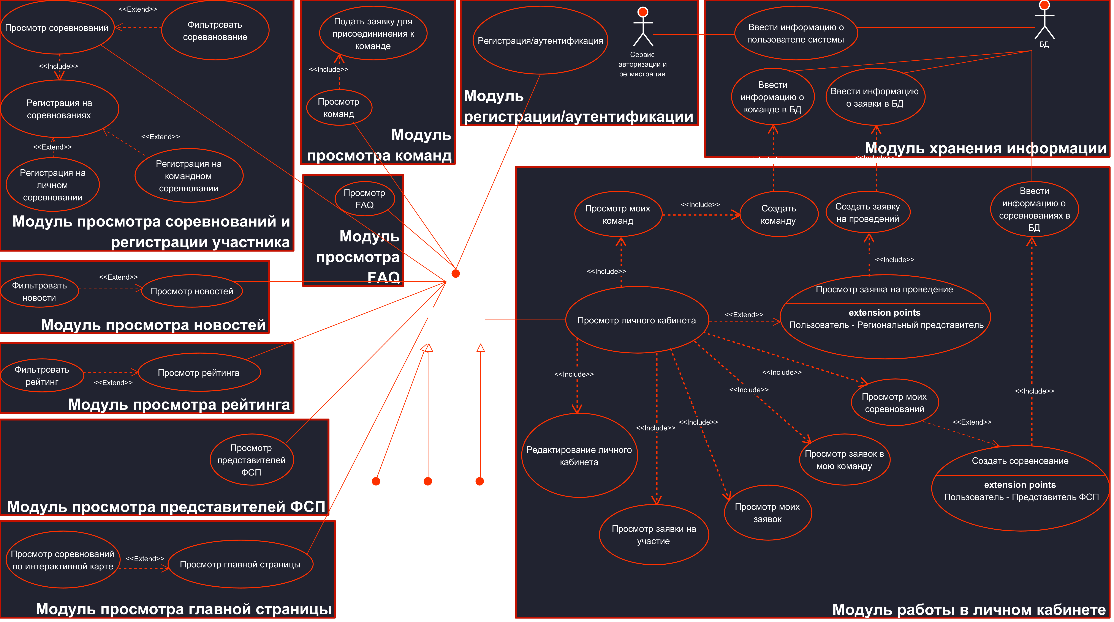
сценарии использования
сценарии использования

Slide 15


стэк технологий
PotgreSQl
vuejs
ndoejs
Dokcer compose
Dokcer
django+django rest framework
TElegram-api
ВГЛ 1 Спорт», «ВГЛ 2 Спорт», «ВГЛ 3 Спорт», «ВГЛ 4 Спорт», «ВГЛ 5 Спорт», «ВГТЛ-1», «ВГТЛ-2» «Спорт без границ», «Узоры на льду», «Вперёд к победе», «Вершины успеха», «Поехали!», «Быстрее, выше, сильнее!», «Веселые старты», «Спортивный сезон», «Праздник спорта», «Русские игры». Срок проведения лотерей – до 31.12.2029 г. Информацию об организаторах лотерей, о правилах их проведения, о призовом фонде лотерей, о количестве призов или выигрышей, о сроках, месте и порядке получения призов или выигрышей можно узнать на сайте stoloto.ru или по тел. 89005550055.

Slide 16
развитие продукта
ИСПОЛЬЗОВАНИЯ БРОКЕРА СООБЩЕНИЙ RABBIT MQ И АСИНХРОННАЯ ОЧЕРЕДЬ ЗАДАЧ CELERY ДЛЯ ОСУЩЕСТВЛЕНИЯ TG И EMAIL РАССЫЛКИ.
СОЗДАНИЕ ПОСТОЯННЫХ КОМАНД И ВЕДЕНИЯ ИХ РЕЙТИНГА.
ОСУЩЕСТВЛЕНИЕ ФИЛЬТРАЦИИ ПРИ ВЫГРУЗКЕ ДАННЫХ ДЛЯ АНАЛИТИКИ.
ВГЛ 1 Спорт», «ВГЛ 2 Спорт», «ВГЛ 3 Спорт», «ВГЛ 4 Спорт», «ВГЛ 5 Спорт», «ВГТЛ-1», «ВГТЛ-2» «Спорт без границ», «Узоры на льду», «Вперёд к победе», «Вершины успеха», «Поехали!», «Быстрее, выше, сильнее!», «Веселые старты», «Спортивный сезон», «Праздник спорта», «Русские игры». Срок проведения лотерей – до 31.12.2029 г. Информацию об организаторах лотерей, о правилах их проведения, о призовом фонде лотерей, о количестве призов или выигрышей, о сроках, месте и порядке получения призов или выигрышей можно узнать на сайте stoloto.ru или по тел. 89005550055.

Slide 17
спасибо за внимание
Команда аналитик
ВГЛ 1 Спорт», «ВГЛ 2 Спорт», «ВГЛ 3 Спорт», «ВГЛ 4 Спорт», «ВГЛ 5 Спорт», «ВГТЛ-1», «ВГТЛ-2» «Спорт без границ», «Узоры на льду», «Вперёд к победе», «Вершины успеха», «Поехали!», «Быстрее, выше, сильнее!», «Веселые старты», «Спортивный сезон», «Праздник спорта», «Русские игры». Срок проведения лотерей – до 31.12.2029 г. Информацию об организаторах лотерей, о правилах их проведения, о призовом фонде лотерей, о количестве призов или выигрышей, о сроках, месте и порядке получения призов или выигрышей можно узнать на сайте stoloto.ru или по тел. 89005550055.

